Slide 1
M1手游项目梳理
工欲善其事
Notes:
这段时间大家发版本辛苦了，但是分享还是不能停
现在到了我分享的时候了，本来上上周就应该开始的
现在公司程序同学已经有20多个了，新一轮分享顺序决定按姓氏字典顺序来
嘉斌觉得压力很大，自己的姓氏排的很靠前
没关系，我这周先小小分享一波，时间不长
下次还是我继续分享，给嘉斌两周时间准备
那么现在开始，记得坤芝曾经分享过ECS的设计架构，现在还有谁记得么？
Unity2018带来了一些新特性，这次我就来和大家一起看一下，包括以前提到的ECS
我们今天关注的新特性，是面向数据的技术栈

Slide 2
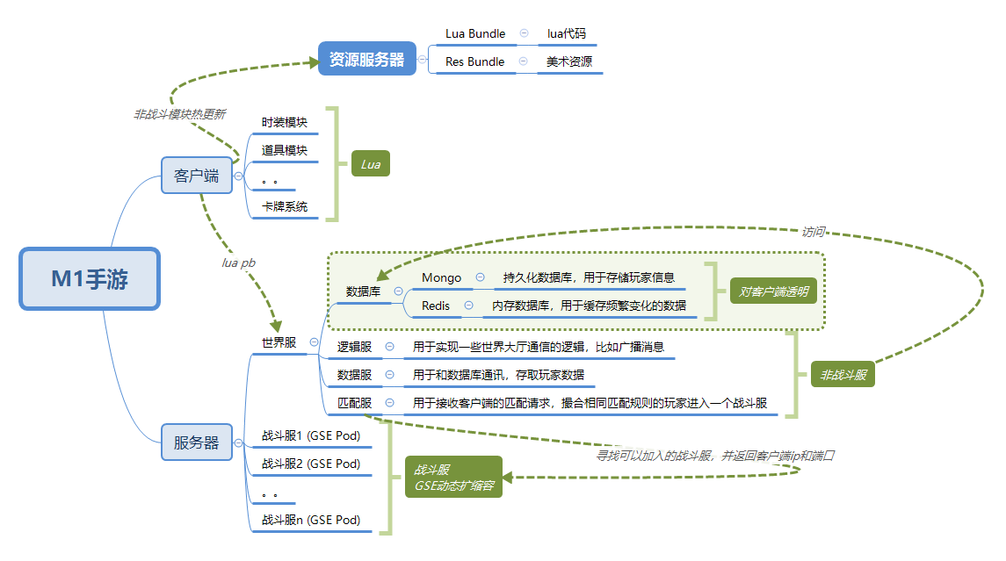
宏观架构图

Slide 3
Mirror是什么
Photon
Forge
UNet
Mirror是一种Unity上层网络同步API，从最开始的Photon，到Unity官方的UNet，都开始流行这种客户端服务器公用大部分代码，仅靠一些简单语法糖进行通信的开发模式，开发者尽可能关注逻辑本身，而不用关注底层通信细节

Slide 4
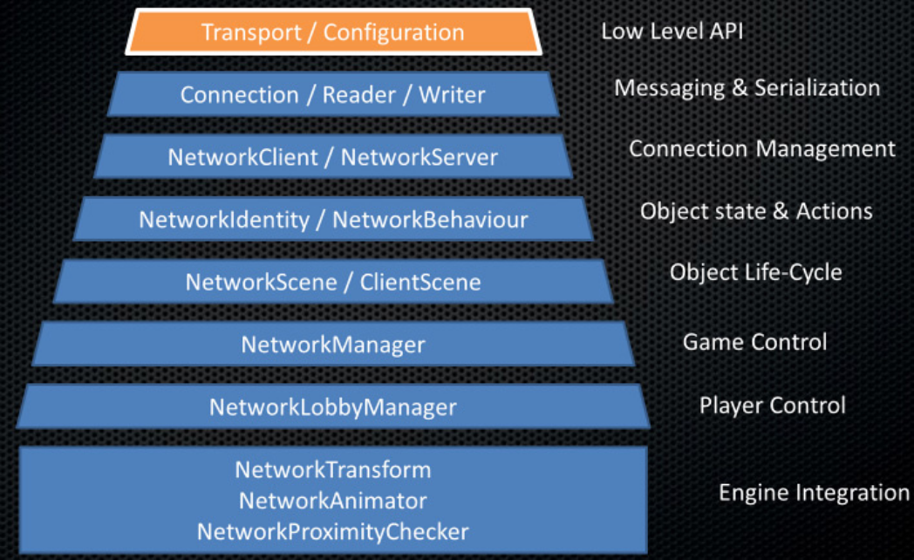
Mirror分层架构图

Slide 5
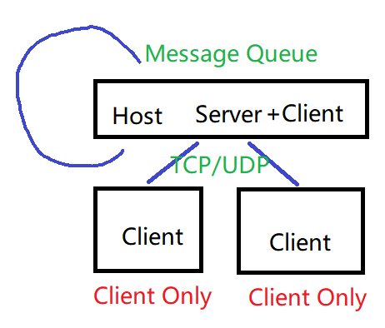
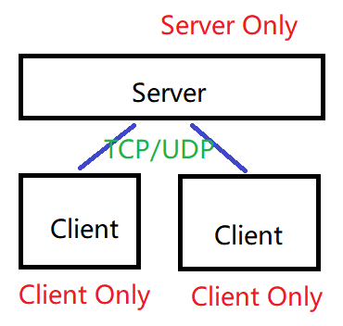
NetworkManager各种模式
NetworkManagerMode.ServerOnly StartServer
NetworkManagerMode.ClientOnly StartClient
NetworkManagerMode.Host StartHost
Notes:
NetworkManager对应四种运行模式，对应Dev Mode下点选的按钮
1）当我们点击StartServer时，其实是将模式设置为了ServerOnly，即本端仅服务器
2）当我们点击StartClient时，其实是将模式设置为了ClientOnly，即本端仅客户端
3）当我们点击Host时，其实是以一种特殊的方式启动了一个本端即使服务器，又是客户端的模式，
本端作为服务器时，和其他客户端走网络通信，本机的服务器和本机的客户端通过一种特殊的消息队列进行通信
4）Offline模式，暂时不关注
正式环境时，我们仅有一个服务器，其他端和他连接

Slide 6
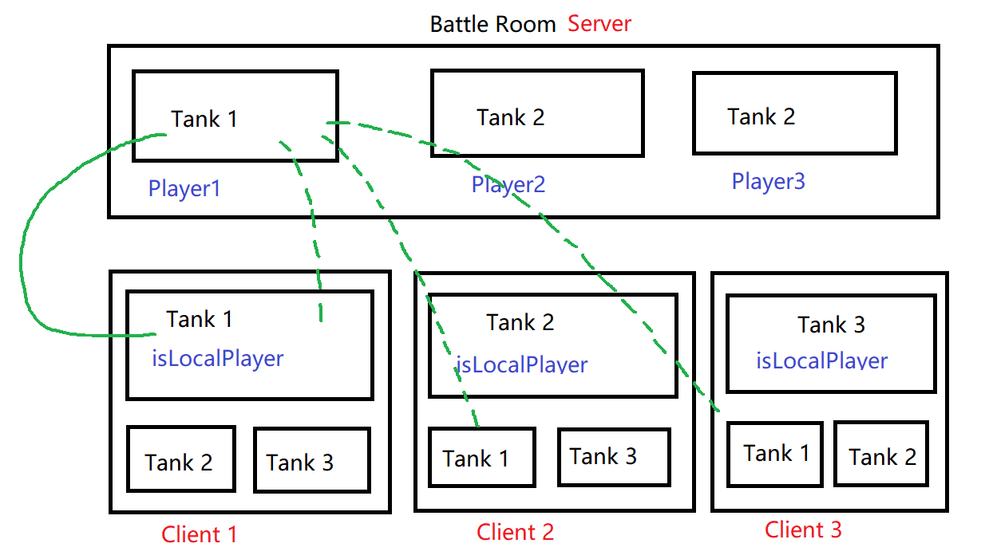
假设有一个战斗房间

Slide 7
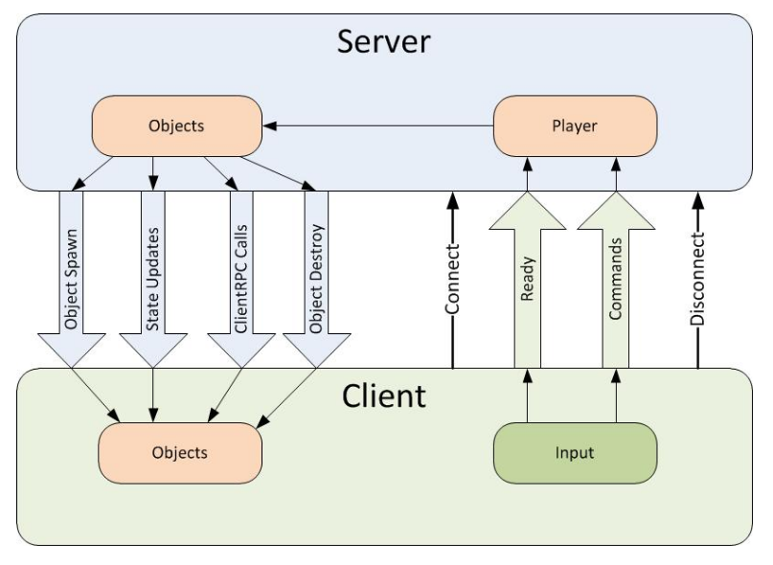
再细化一些

Slide 8
NetworkBehaviour
挂上NetworkBehaviour脚本，标识是一个Mirror的Behaviour，便可以通过一些语法糖实现网络同步
每一个网络实体对应一个NetworkIdentity，挂载Prebab的根节点，NetworkIdentity维护这个Prefab所有的NetworkBehaviour，进行通信

Slide 9
快速同步方法
[SyncVar]属性，从服务器同步到所有客户端
[Command]方法，表示由客户端发起，服务端调用
[ClientRpc]方法，表示由服务端发起，客户端调用
[SyncEvent]事件，由服务器发起，客户端执行
[Server]
[Client]
[ServerCallback]
[ClientCallback]

Slide 10
复杂对象的同步
SyncList
SyncDictionary
SyncHashSet
SyncSortedSet
同步相关的官方文档：https://mirror-networking.com/docs/Guides/Sync/

Slide 11
常用同步组件
在Mirror.Components模块中，已经事先封装好了一些组件同步的NetworkBehaviour，包括：
动画同步组件：NetworkAnimator
位置同步组件：NetworkTransform
可以根据需要，自行扩展自己需要的组件
官方有一个平滑同步的组件Smooth Sync可参考

Slide 12
自定义消息
XXMessage : IMessageBase
重写反序列化方法
Deserialize(NetworkReader reader)
重写序列化方法
Serialize(NetworkWriter writer)
上述方法会在MessagePacker中被调用，最终数据被打包成byte[]发送

Slide 13
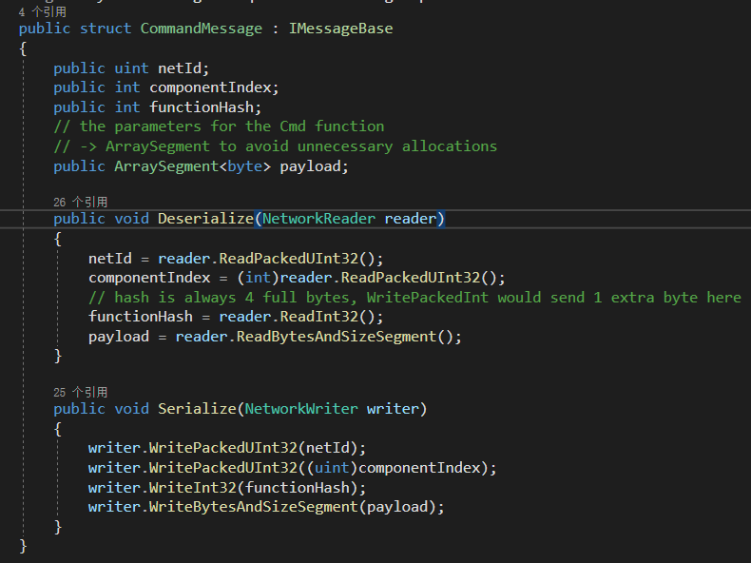
一个栗子

Slide 14
自定义消息通信
NetworkServer.RegisterHandler<T>(cb);
NetworkClient.RegisterHandler<T>(cb);
connectionToServer.Send<T>(cb);
connectionToClient.Send<T>(cb);

Slide 15
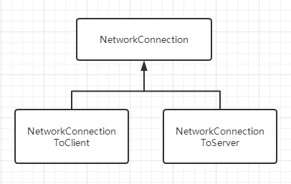
NetworkConnection

Slide 16
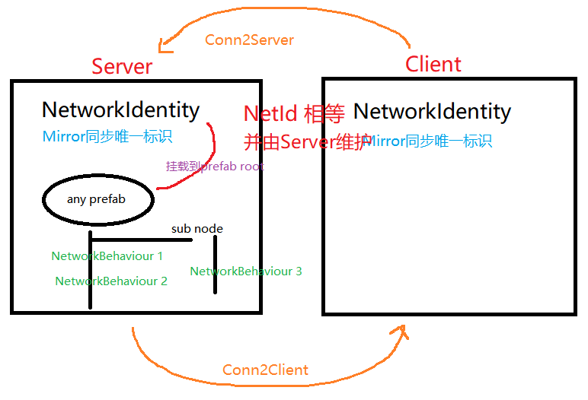
NetworkConnection

Slide 17
ConnClient2Server.Send
netIdentity.connectionToServer.Send
writer = NetworkWriterPool.GetWriter()
MessagePacker.Pack(msg, writer)
message.Serialize(writer)
segment = writer.ToArraySegment()
Transport.activeTransport.ClientSend(segement)
TelepathyTransport.client.Send(segement)

Slide 18
TelepathyTransport.Receive
TelepathyTransport.LateUpdate()
TelepathyTransport.ProcessServerMessage()
OnServerDataReceived()
NetworkConnectionToClient.TransportReceive()
reader = NetworkReaderPool.GetReader()
MessagePacker.UnPack()
messageHandlers[type].Invoke()

Slide 19
ConnServer2Client.Send
netIdentity.connectionToClient.Send()
。。。
Transport.activeTransport.ServerSend(seg)
TelepathyTransport.server.Send(segement)

Slide 20
TelepathyTransport.Receive
TelepathyTransport.LateUpdate()
TelepathyTransport.ProcessClientMessage()
OnClientDataReceived()
NetworkConnectionToServer.TransportReceive()
reader = NetworkReaderPool.GetReader()
MessagePacker.UnPack()
messageHandlers[type].Invoke()

Slide 21
快速同步的语法糖做了啥
[SyncVar]标记的变量被改变
NetworkBehaviour.SetDirtyBit()
NetworkManager.Update()->NetworkServer.Update()
foreach NetworkIdentity.spawned
networkIdentity.observers.Count > 0 ?
dirtyComponentsMask != 0 ?
networkIdentity.Send<UpdateVarsMessage>(m)

Slide 22
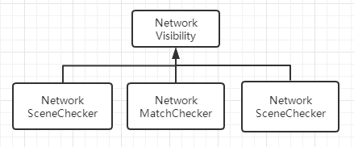
NetworkVisibility
networkIdentity.observers会在NetworkMatchChecker，NetworkProximityChecker，NetworkSceneChecker中被Rebuild

Slide 23
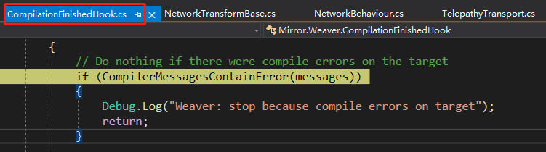
Sync Hook
Editor Weaver 模块
当标识SyncVar的属性被改变，触发NetworkBehaviour的SetSyncVar()，从而设置了脏标志位，只有数据真的发生改变时，才会走到这里，相同的数据改变，不会重复发送

Slide 24
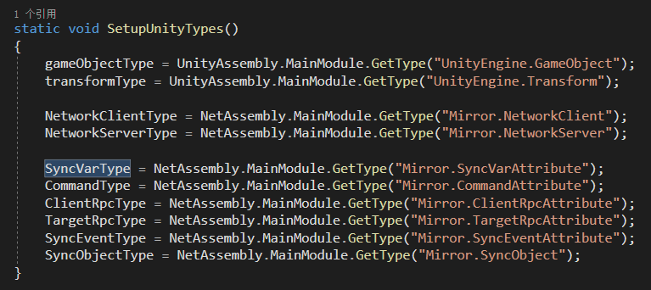
CustomAttribute
同样在Weaver模块下，对这些自定义属性进行了Hook

Slide 25
其他同步语法糖（NetBehav）
[Command]ClientScene.readyConnection.Send
<CommandMessage>(msg)
[ClientRpc]NetworkServer.SendToReady
<RpcMessage>(msg) (foreach observers send)
[TargetRpc]conn(指定或默认).send
<RpcMessage>(msg) 可以试试怎么用
[SyncEvent]InvokeHandlerDelegate()

Slide 26
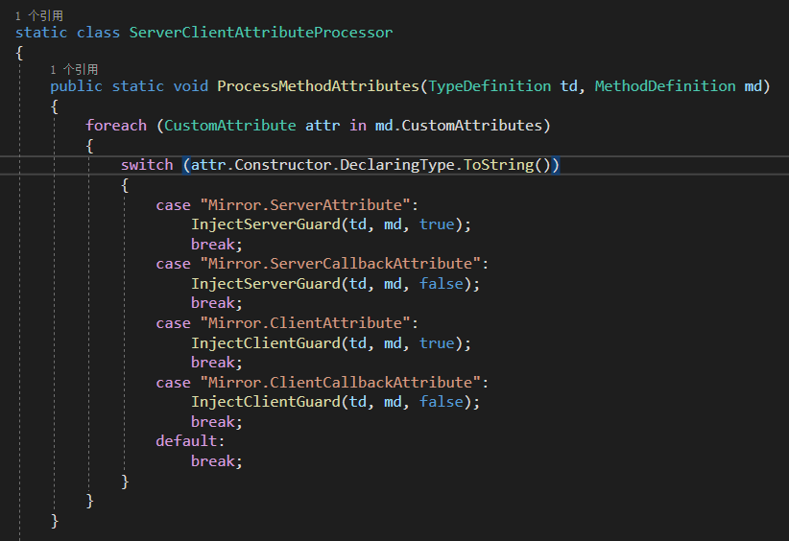
Client/Server Guard

Slide 27
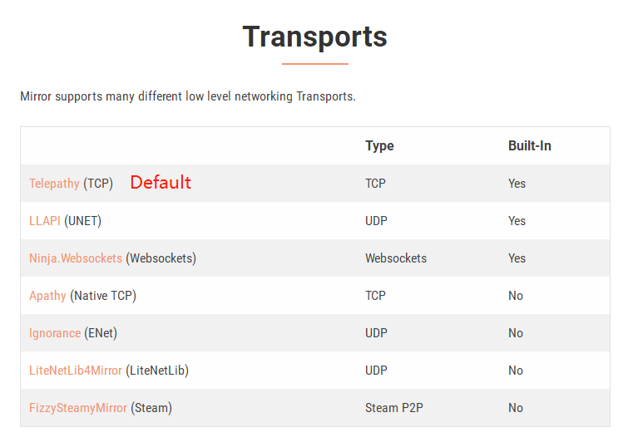
Mirror的数据传输层
抽象数据传输层：Transport.activeTransport

Slide 28
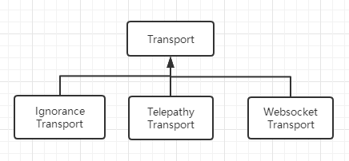
Transport

Slide 29
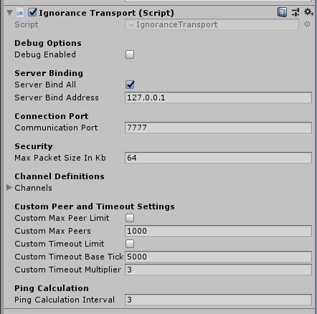
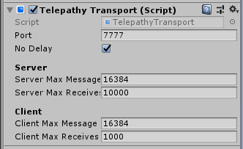
UDP Transport
https://github.com/SoftwareGuy/Ignorance/

Slide 30
TelepathyTransport通信最底层
Telepathy.Client封装了C#的TcpClient
Telepathy.Server封装了C#的TcpListener，并且在AcceptTcpClient时缓存对应的TcpClient
客户端和服务器就是通过封装的Socket进行通信

Slide 31
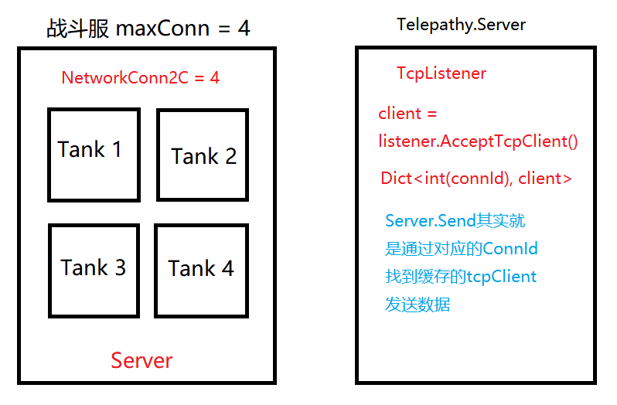
战斗服的实质

Slide 32
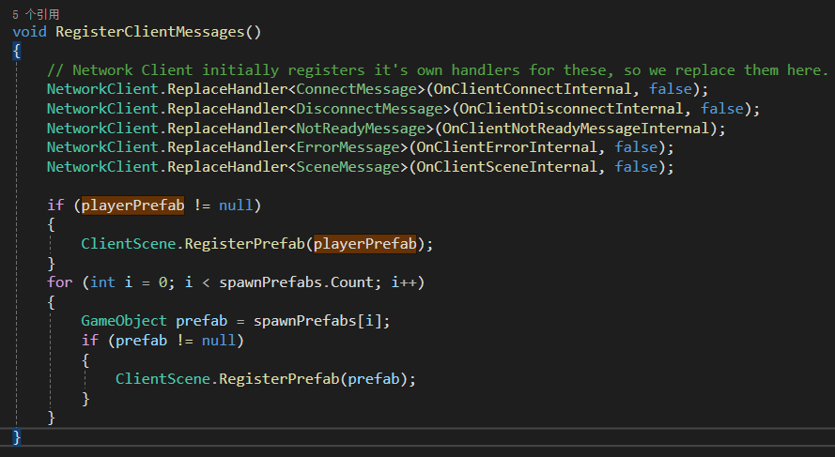
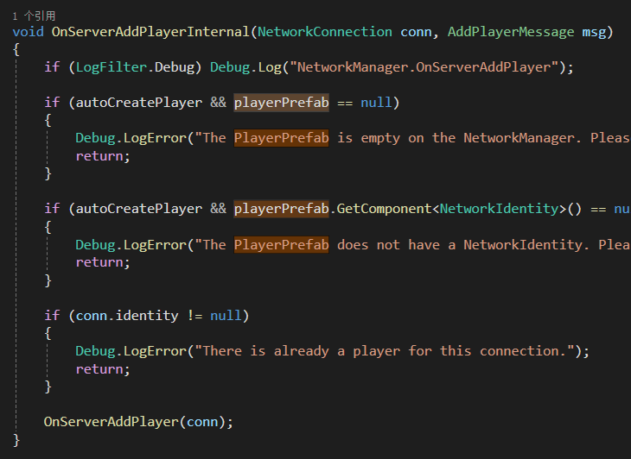
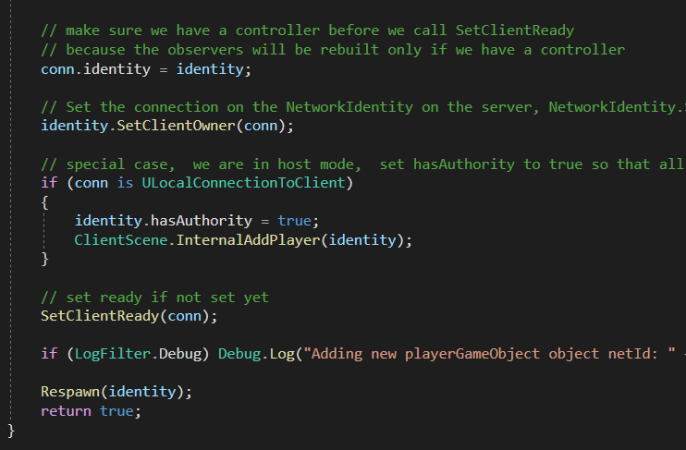
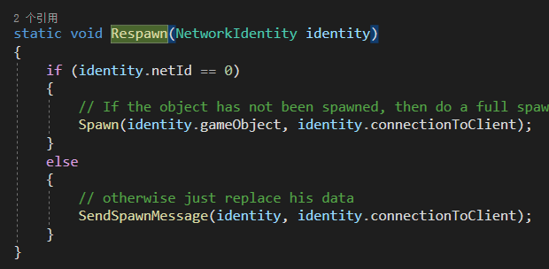
回头看Tank的示例

Slide 33
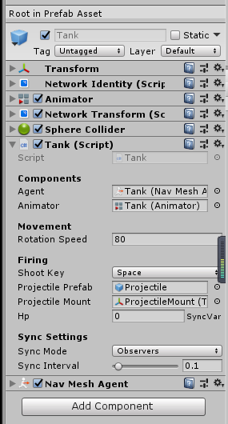
回头来看Tank里面的示例
1、NetworkIdentity
2、NetworkTransform
void Update()
{
// movement for local player
if (!isLocalPlayer)
return;
// rotate
float horizontal = Input.GetAxis("Horizontal");
transform.Rotate(0, horizontal * rotationSpeed * Time.deltaTime, 0);
// move
float vertical = Input.GetAxis("Vertical");
Vector3 forward = transform.TransformDirection(Vector3.forward);
agent.velocity = forward * Mathf.Max(vertical, 0) * agent.speed;
animator.SetBool("Moving", agent.velocity != Vector3.zero);
// shoot
if (Input.GetKeyDown(shootKey))
{
CmdFire();
}
}

Slide 34
NetworkTransformBase
Client(isLocalPlayer)->Update()
数据被改变？Client.CmdClientToServerSync()
Server run Command
Server SetDirtyBits
Sync to all observers

Slide 35
Prefab标识
一般网络对象，调用NetworkServer.Spawn()创建，对象之间的通信，通过NetworkIdentity中的netId标识
ClientScene.RegisterPrefab()
ClientScene.prafabs[AssetId] = prefab
AssetId由Unity自动生成，我们只需要为某个Prefab指定不带渲染的AssetId，并且稍微修改下代码，即可实现C/S加载同一个Prefab，共享同一NetId通信

Slide 36
TODO
1、一次发送的数据包最大值
2、Authority
3、RoomPlayer->BattlePlayer
4、多Scene切换管理（目前只有一个战斗Scene，貌似不需要？）

